Slide 1
সমাজবিজ্ঞান ক্লাসে স্বাগত

Slide 2
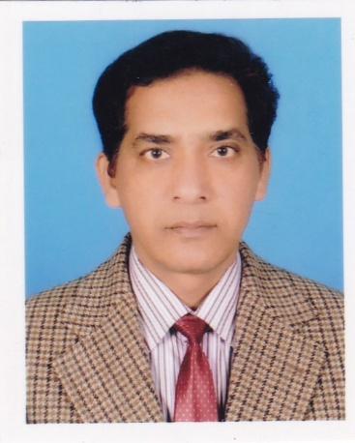
শিক্ষক পরিচিতি
মোঃ এনামুল হক
প্রভাষক সমাজবিজ্ঞান
কাকনহাট কলেজ,রাজশাহী।
মোবাইলঃ০১৭১৫-০৪১৭৯৭
Email:enamulbiroil@gmail.com

Slide 3
পাঠ পরিচিতি
শ্রেণিঃ একাদশ-দ্বাদশ
বিষয়ঃ সমাজবিজ্ঞান(১ম পত্র)
নবম অধ্যায়ঃ সামাজিক ব্যবস্থা
পদ্ধতিঃ দলীয় আলোচনা
সময়ঃ ৫৫মিনিট
তারিখঃ ২০/১০/২০১৯ইং

Slide 4
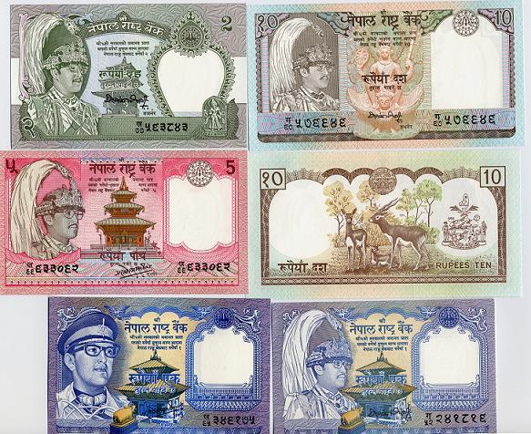
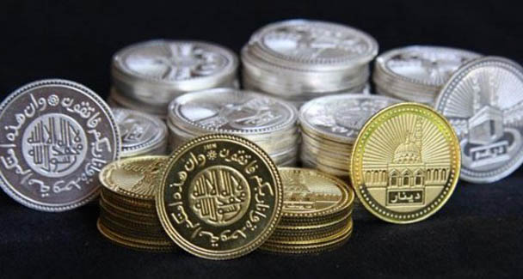
ছবিগুলো দেখ এবং আজকের পাঠ সম্পর্কে বল
অর্থনৈতিক কর্মকান্ড

Slide 5
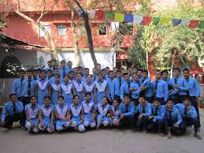
শিক্ষামুলক কর্মকান্ড

Slide 6
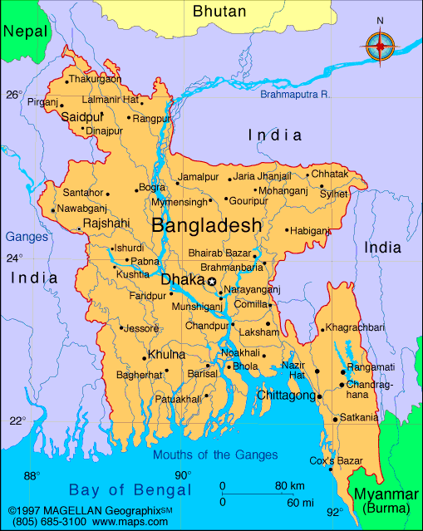
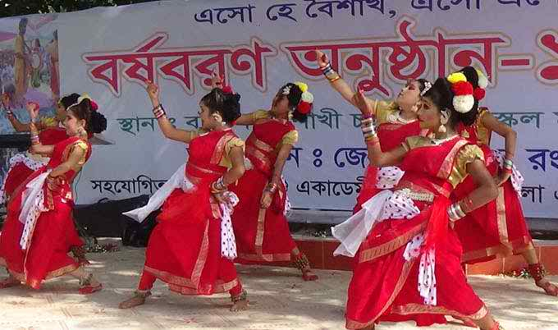
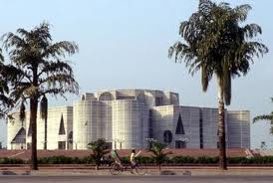
রাজনৈতিক কর্মকান্ড
সাংস্কৃতিক কর্মকান্ড

Slide 7
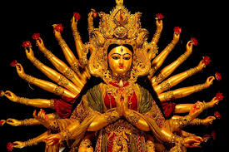
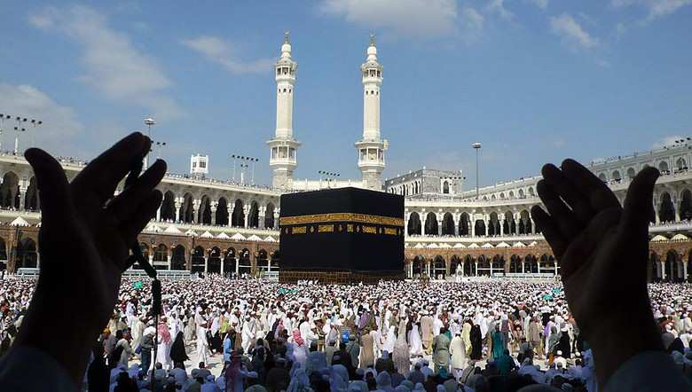
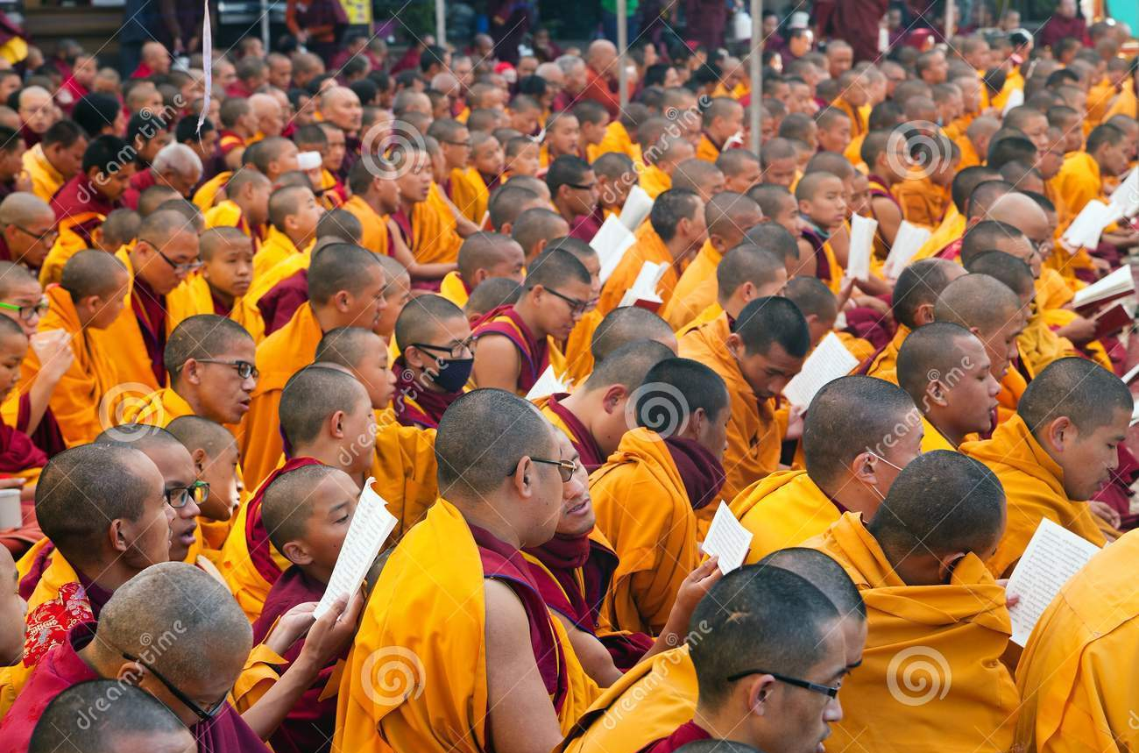
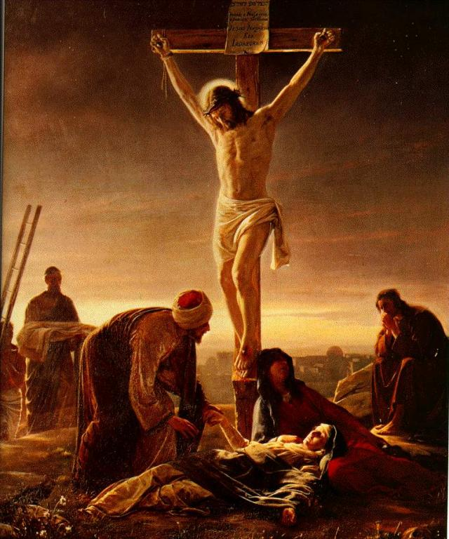
ধর্মীয় কর্মকান্ড

Slide 8
আজকের পাঠ
সামাজিক ব্যবস্থা
Social System

Slide 9
শিখনফল
১।সামাজিক ব্যবস্থা কী তা বলতে পারবে।
২।সামাজিক ব্যবস্থার বিভিন্ন উপাদান চিহ্নিত করতে পারবে
৩।সামাজিক ব্যবস্থার বিভিন্ন উপাদান ব্যখ্যা করতে পারবে।

Slide 10
সামাজিক ব্যবস্থা
সমাজ একটি শাশ্বত ও সার্বজনীন মানব সংগঠন। এটি হচ্ছে মানুষের এমন একটি সাংগঠনিক প্রক্রিয়া যা পরস্পরের সম্পর্ক, সহযোগিতা, প্রতিযোগিতা ও পরিবর্তনশীলতার মধ্যদিয়ে টিকে থাকে।সমাজকে ঘিরেই মানুষের সামাজিক, রাজনৈতিক, অর্থনৈতিক, সাংস্কৃতিক যাবতীয় কার্যাবলী সম্পন্ন এবং যাবতীয় প্রয়োজন মিটে।তাই বলা যায় সমাজ একক কোন উপাদান নয়, অনেকগুলো উপাদানের এক যৌগিক সত্ত্বা।সামাজিক ব্যবস্থার অন্তর্ভুক্ত ব্যবস্থা সমুহ হলো অর্থনৈতিক, রাজনৈতিক, শিক্ষা, ধর্মীয় ও নৈতিক ব্যবস্থা।

Slide 11
সামাজিক ব্যবস্থার উপাদান
অর্থনৈতিক ব্যবস্থা
রাজনৈতিক ব্যবস্থা
শিক্ষা ব্যবস্থা
সামাজিক ব্যবস্থা
নৈতিক ব্যবস্থা
ধর্ম ব্যবস্থা

Slide 12
১।অর্থনৈতিক ব্যবস্থা(Economic System):মানুষের প্রয়োজন মিটানোর তাগিদে যে সমস্ত প্রথা সমাজে মোটামুটি স্থায়ীরূপ ধারণ করেছে সেসবকে অর্থনৈতিক প্রতিষ্ঠান বলা হয়। অর্থনৈতিক প্রতিষ্ঠানসমুহ গোটা অর্থনৈতিক ব্যবস্থার অবিচ্ছেদ্য অঙ্গ।সমাজের এ অর্থনৈতিক ব্যবস্থার মধ্যে রয়েছে সম্পত্তির মালিকানা,উৎপাদন,বন্টন,ভোগ,সঞ্চয়,লগ্নি,বিনিময় ও শ্রমবিভাগ ইত্যাদি। প্রতিটি অর্থনৈতিক ব্যবস্থার পিছনে রয়েছে এক বা একাধিক রাজনৈতিক দর্শন।এ রাজনৈতিক দর্শনগুলো অর্থনৈতিক ব্যবস্থার নীতিনির্ধারক এবং অর্থনৈতিক সমস্যার সমাধান অর্থনৈতিক ব্যবস্থার ওপর নির্ভরশীল। প্রত্যেক দেশের অর্থনৈতিক কার্যাবলি সেদেশের প্রতিষ্ঠানগত ও আইনগত কাঠামোর মধ্যে পরিচালিত হয়।এ প্রতিষ্ঠানগত ও আইনগত কাঠামোকে হয় অর্থনৈতিক ব্যবস্থা।বিশ্বের বিভিন্ন দেশে প্রধানত ৪ ধরনের অর্থনৈতিক ব্যবস্থা চালু রয়েছে।যথাঃ
১)পুঁজিবাদী অর্থব্যবস্থা ২)সমাজতান্ত্রিক অর্থব্যবস্থা
৩)মিশ্র অর্থব্যবস্থা ৪)ইসলামি অর্থনৈতিক ব্যবস্থা

Slide 13
২।রাজনৈতিক ব্যবস্থা (Political System): প্রতিটি সমাজের যেমন রয়েছে একটি অর্থনৈতিক ব্যবস্থা তেমনি রয়েছে তার একটি রাজনৈতিক ব্যবস্থা।রাষ্ট্রের বৈশিষ্ট্য,সরকার এবং ক্ষমতা-কাঠামো ছাড়াও রাজনৈতিক অন্যান্য গুরুত্বপুর্ণ বিষয়সমুহের এক জটিল সমন্বিত রূপই হলো কোন সমাজের রাজনৈতিক ব্যবস্থা।

Slide 14
৩।শিক্ষা ব্যবস্থা (Education System): প্রতিটি সমাজের অর্থনৈতিক ও রাজনৈতিক ব্যবস্থার পাশাপাশি রয়েছে শিক্ষা ব্যবস্থা।শিক্ষা সমাজে ন্যায়বিচার প্রতিষ্ঠার পুর্বশর্ত।সমাজ যে স্তরেই থাকনা কেন শিক্ষা সমাজের একটি গুরুত্বপূর্ণ অংশ।এমনকি শিকারী সমাজেও মানুষ টিকে থাকার লড়াইয়ে সফলভাবে শিকার করার জন্য কতগুলো কৌশল আয়ত্ব করত। আধুনিক যুগে উন্নত জীবনযাপনে শিক্ষার কোন বিকল্প নেই।শিক্ষা একটি জীবনব্যাপী প্রক্রিয়া।শিক্ষা হলো সাফল্যের সঙ্গে ভবিষ্যতের সম্মুখীন হওয়ার জন্য তার মধ্যে প্রয়োজনীয় অভ্যাস ও মনোভাব-মানসিকতা গড়ে তোলা। এককথায় শিক্ষা হলো মানুষের অন্তর্নিহিত শক্তি বা গুনাবলীর বিকাশ সাধনে সহায়তা করা।

Slide 15
৪।ধর্মীয় ব্যবস্থা (Religious System):ধর্ম একটি সর্বজনীন প্রতিষ্ঠান।সর্ব যুগে এবং সব সমাজে ধর্মের অস্তিত্ব বর্তমান।নানা প্রয়োজনে মানুষ ধর্মকে অবলম্বন করে তার জীবন,জগৎ এবং ভবিষ্যৎকে পরখ করে দেখতে সচেষ্ট হয়।বস্তুত মানব জীবনে ধর্মের প্রভাব অতি ব্যাপক এবং সুদূরপ্রসারী।ধর্ম তাই সামাজিক, অর্থনৈতিক, রাজনৈতিক এবং সাংস্কৃতিক জীবনে একবিশেষ স্থান দখল করে আছে।তাই সমাজকে জানতে ও বুঝতে হলে সমাজের বিদ্যমান ধর্মীয় বিশ্বাস এবং ধর্মের ভূমিকা ও কার্যাবলি সম্পর্কে ধারণা লাভ করা প্রয়োজন।

Slide 16
৫।নৈতিক ব্যবস্থা (Morality System): ধর্মের পাশাপাশি নৈতিকতাও সমাজজীবনের একটি গুরুত্বপূর্ণ অংশ।নীতি আদর্শ বিবর্জিত সমাজ সামনের দিকে এগিয়ে যেতে পারেনা। নৈতিকতা হলো মানুষের অন্তর্নিহিত সূক্ষ্ম অনুভূতি।নৈতিকতা হলো ভালো এবং মন্দ বিষয় সংশ্লিষ্ট্য।মোটকথা, নৈতিকতা হলো মানুষের একধরনের গুনাবলি, জ্ঞান বা ক্ষমতা যার মাধ্যমে মানুষ ভালো ও মন্দের পার্থক্য করে চলতে পারে।অর্থাৎ সমাজের জন্য যা কিছু ভালো ও কল্যানকর তা গ্রহন করতে এবং মন্দকে বর্জন করতে পারে।

Slide 17
মূল্যায়ন
১। সামাজিক ব্যবস্থা কী?
২। অর্থনৈতিক ব্যবস্থা কী?
৩। রাজনৈতিক ব্যবস্থায় কী কী বিষয় অন্তর্ভূক্ত?
৪। শিক্ষার প্রধান ভূমিকা কী?

Slide 18
আগামী দিনের পাঠ পরিকল্পনা
অর্থনৈতিক ব্যবস্থা
Economic System

Slide 19
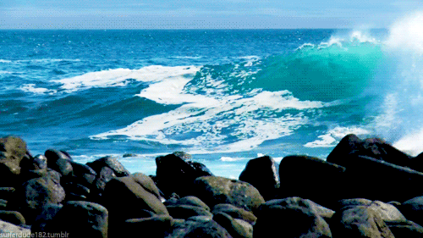
ধন্যবাদ

